Slide 1
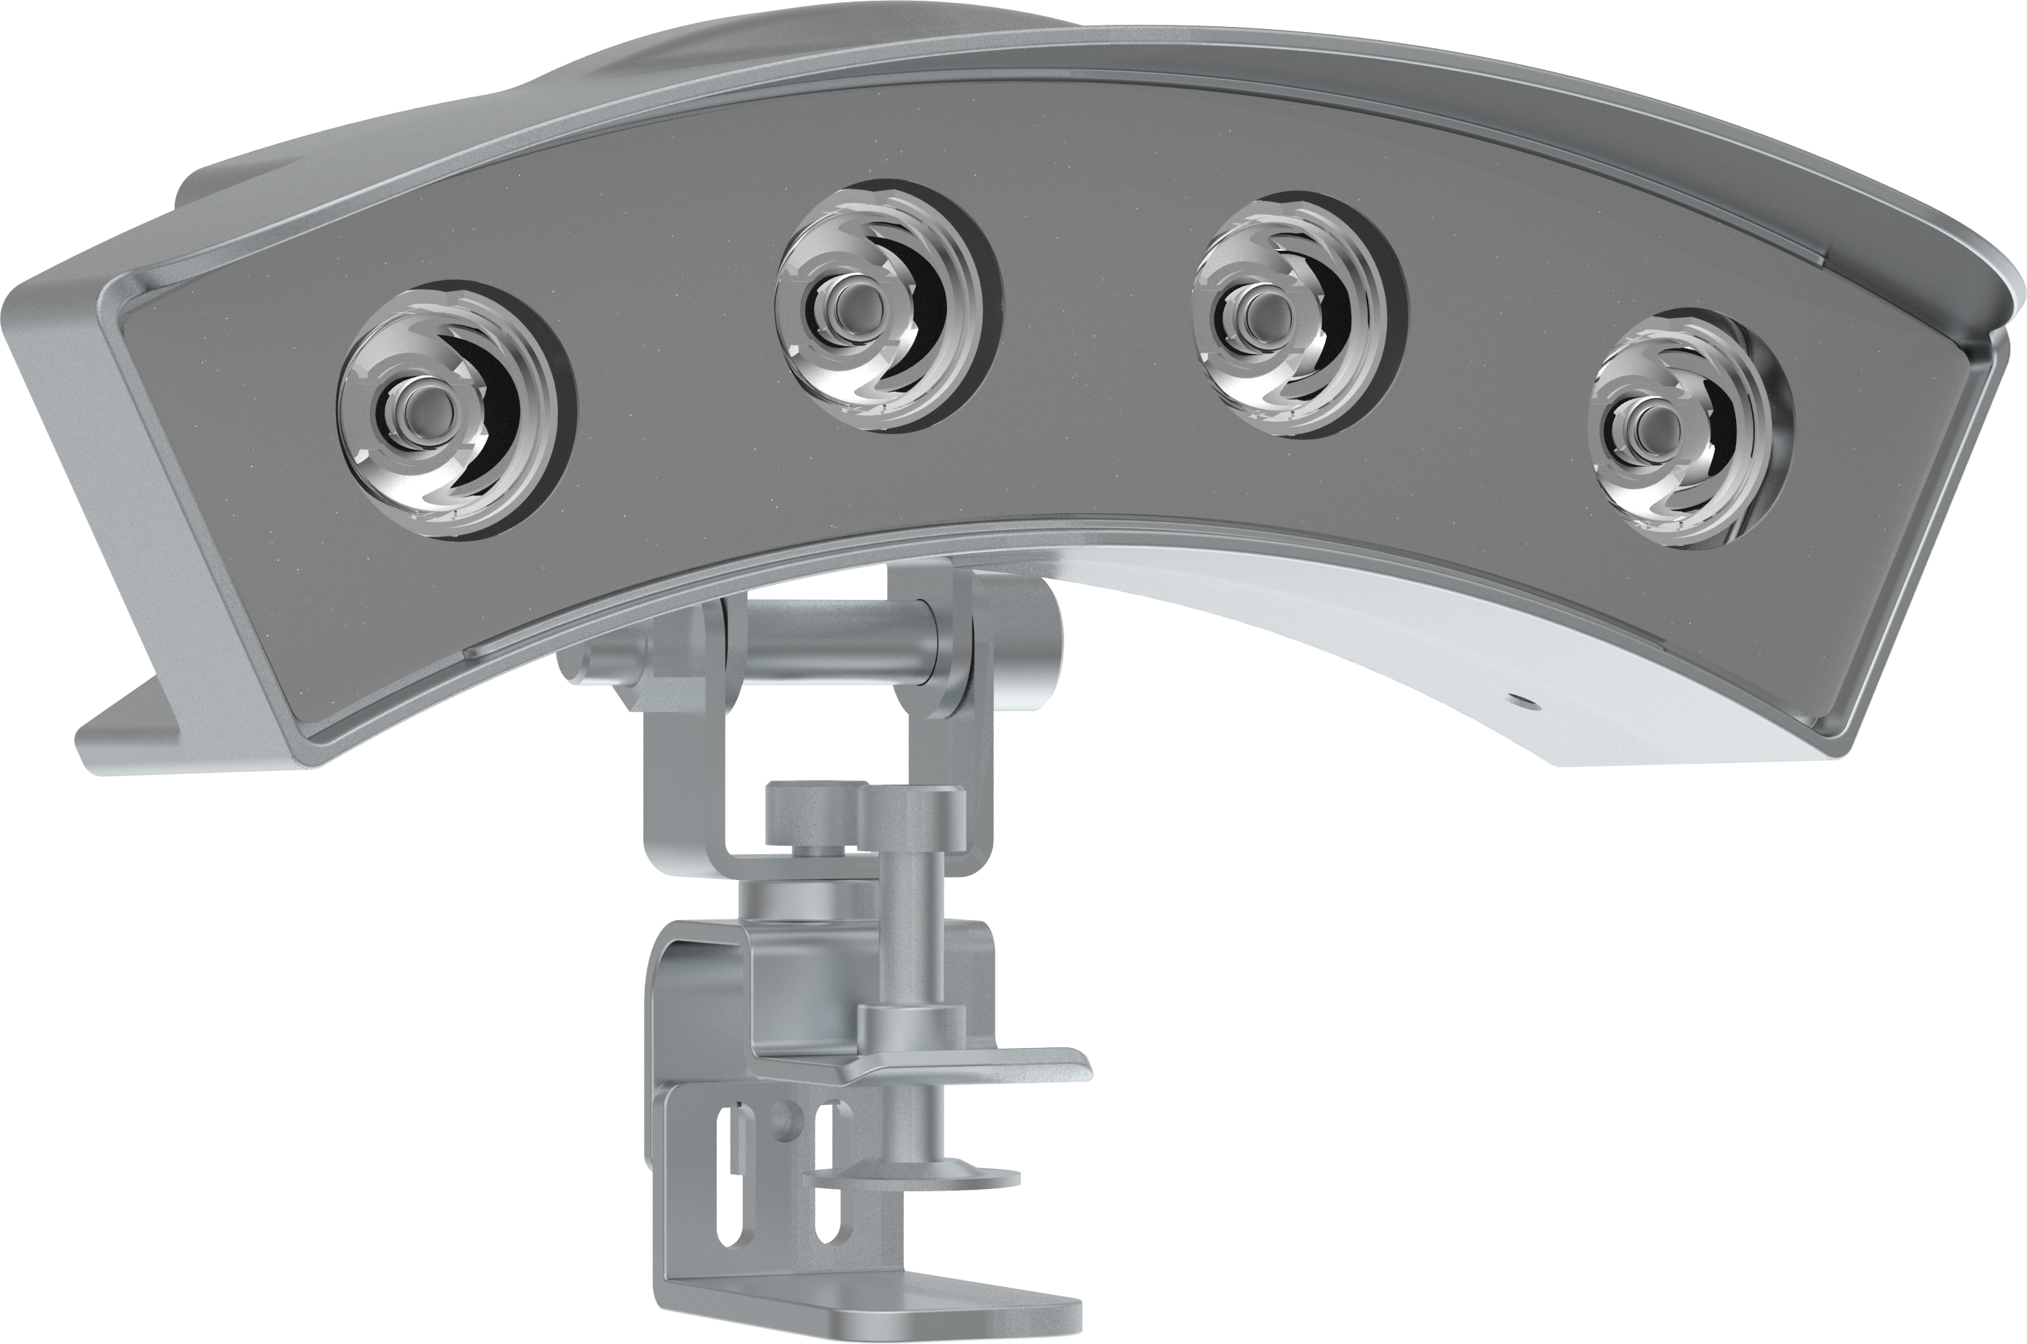
【型号:F4011A/B5/B】
概述
防水： 1.密封圈采用进口耐老化硅橡胶原料； 2.防护等级IP66。 结构： 1.根据LED散热特性，合理的散热通路设计，使LED的热量快速通过灯具结构传导出来，保证LED发光效率及使用寿命； 2、压铸铝灯体，银灰色静电喷塑表面处理； 3、5mm钢化超白玻璃灯罩，钻石银表面颜色处理。 安全规范：灯具严格按照CQC（中国质量认证中心）、EMC（电磁兼容）标准设计； | 安装：通过精心设计的定制安装支架，可以配合不同的瓦片固定，并可调节灯具投射角度，安装方便快捷。 应用场所：古建筑、寺庙、景区等瓦片屋顶；

Slide 2
技术参数
产品型号 | F4011A/B5/B
光源 | LED
单颗LED功率 | 1W/1.5W/2.2W
LED寿命 | 5万小时
LED数量 | 4颗
LED颜色 | 红/绿/蓝/琥珀/白/中性白/暖白
光束角（FWHM） | 10°/15°/20°/30°/45°/60°
压铸铝 | 压铸铝灯体，银灰色静电喷塑表面处理
灯罩材质 | 5mm钢化超白玻璃，钻石银表面颜色处理
输入电源 | DC 24V
LED驱动方式 | 350mA/500mA/700mA 恒流驱动
系统功率 | 4W/7W/9W
防护等级 | IP66
电缆线 | 2*1.0mm² 橡胶线
电气安全等级 | III类
环境温度 | -20℃~+55 ℃(Ta+10℃)
净重 | 0.8KG

Slide 3
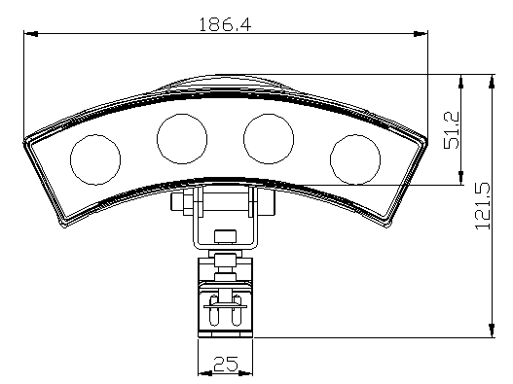
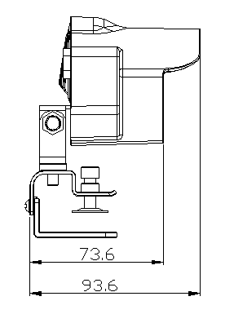
灯具尺寸（mm）

Slide 4
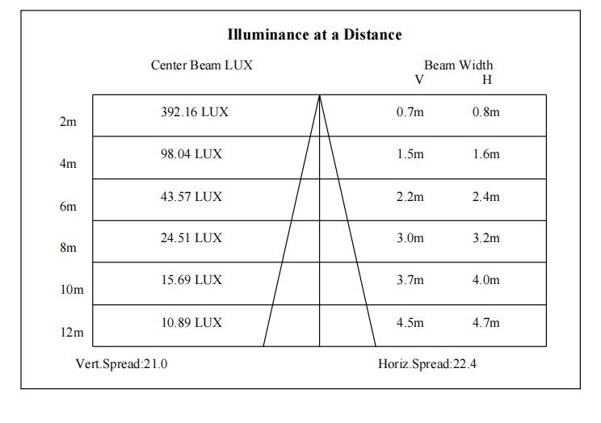
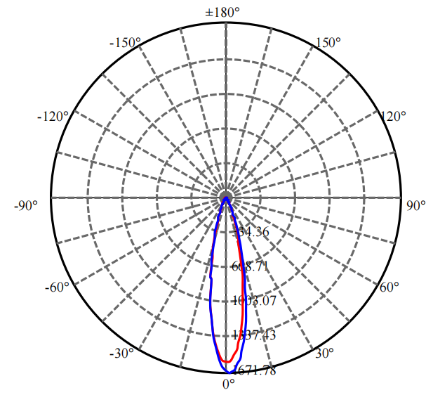
配光曲线
F4011A-4-24DC（20-OL-4WN-AA，CT）
颜色 | 总输出（流明） | 功率（W ）
中性白 | 371 | 4.1

Slide 5
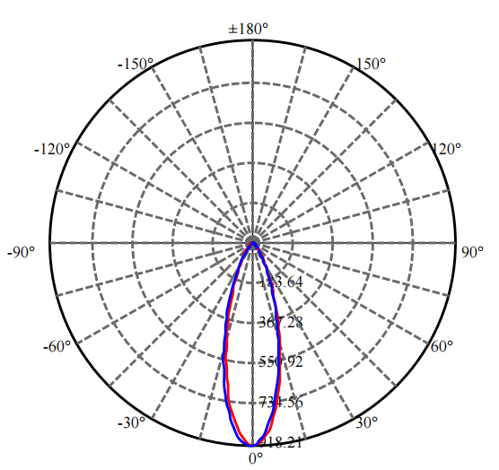
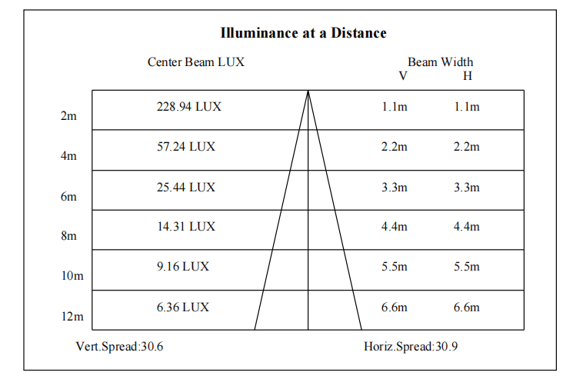
配光曲线
F4011A-4-24DC（30-OL-4WN-AA，CT）
颜色 | 总输出（流明） | 功率（W ）
中性白 | 3710 | 4.1

